Slide 1
شبكة الإنترنت
إعداد : هدى النشواتي
الوحدة الرابعة
الدرس الأول

Slide 2
تُعد شبكة الانترنت من أعظم الإنجازات في تاريخ الحاسوب، فهي مِنَ التقنيات التي أحدثت ثورة ً في أسلوب تبادل المعلوماتِ وحجمها، بل إنها الأداة الكبرى للإتصالات.

Slide 3
مفهوم شبكة الانترنت
1
2
الخدمات التي تقدمها شبكة الانترنت
متطلبات الاتصال بالانترنت
3

Slide 4
مفهوم شبكة الإنترنت
1
اُشتُـقَّ مُصطلح الإنترنت (Internet) من العبارة (Interconnected Network) أي شبكة الإتصال ن وهي شبكة تصل بين مجموعة هائلة من شبكات الحاسوب حول العالم .

Slide 5
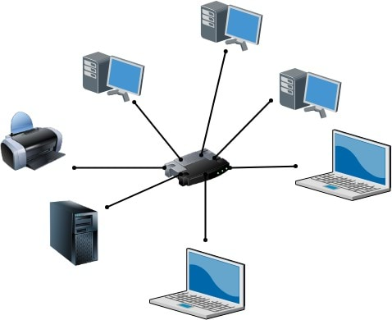
هي مجموعة من الحواسيب ( اثنين او اكثر) ، ترتبط فيما بينها بوساطة خطوط اتصال لها القدرة على نقل البيانات والمشاركة في المعدات (كالطابعة والبرمجيات)
شبكة الحاسوب
(NetWork)

Slide 6
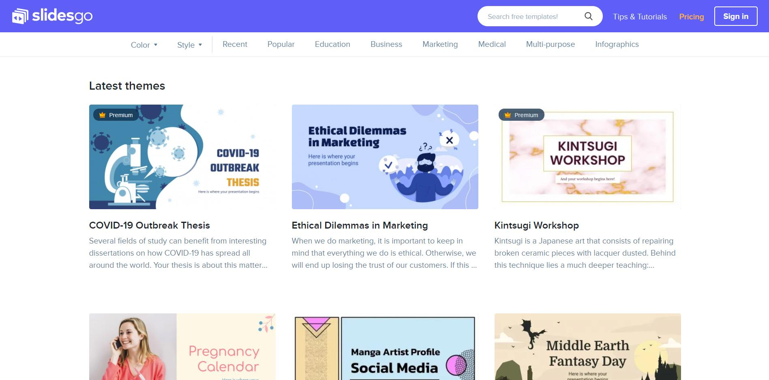
مع ظهور الإنترنت أصبحنا نطلق على عالمنا المعاصر أسماءً جديدة ، فيُسمّى تارةً بالقرية الكونية(Global Village) وتارةً بالقرية الصغيرة(Small Village) ، بسبب التغلب على التباعد الجغرافي والمسافات الشاسعة بين الدول والمجتمعات والأفراد، وذلك بسبب السرعة الهائلة في نقل المعلومات من طرف إلى آخر، والتي تقاس سرعتها بأجزاءٍ من الثانية .

Slide 7
2
الخدمات التي تقدمها شبكة الانترنت
توفر شبكة الانترنت خدمات اتصال بأنواع متعددة للمستخدمين، مثل :
الاتصال
1-
أ- خدمة البريد الإلكتروني (E-Mail) :
تتيح هذه الخدمة تبادل الرسائل الإلكترونية ، والملفات والصور والفيديوهات، ويتم ارسالها من شخص إلى آخر باستعمال عنوان البريد الإلكتروني، وبكلفة أقل بكثير من البريد العادي .

Slide 8
ب- المحادثة (Chatting): هي وسيلة للتواصل مباشرة عبر شبكة الانترنت، وتكون إما على شكل رسائل فورية، أو عن طريق استخدام أجهزة الميكروفون والكاميرا لإجراء محادثة صوتية أو مرئية، ويمكن أيضاً مشاركة الملفات والفيديوهات وغيرها ، وتعد شبكات التواصل الإجتماعي Facebook و Twitter و Skype من أشهر مواقع الانترنت التي تقدم هذه الخدمة.

Slide 9
التعلم الإلكتروني
2-
هو التعلم الذي يتم باستخدام أجهزة الحواسيب ووسائل الاتصال الحديثة، مثل شبكات الحاسوب ووسائطها وطرق البحث والمكتبات الإلكترونية ومواقع الانترنت،وقد يتم التعلم الالطتروني في الغرفة الصفية، أو في مكان آخر .

Slide 10
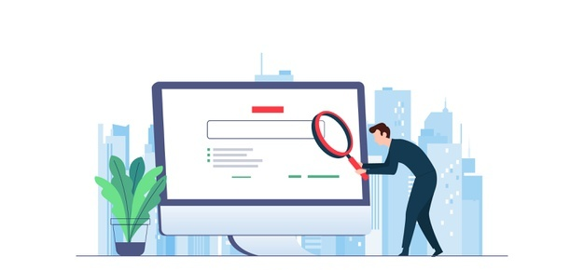
البحث عن المعلومات
3-
يستطيع مستخدموا الإنترنت استخدام محركات البحث المختلفة للوصول غلى المعلومات المطلوبة، مثل محرك البحث (Google) .

Slide 11
تنزيل البرمجيات المختلفة
4 -
توفر خدمة شبكة الانترنت خدمة الوصول إلى البرامج بمختلف انواعها (ألعاب، معالجة نصوص، برامج تعليمية، ... الخ) ، أغلب البرامج التي توفرها شبكة الإنترنت مجانية.
Download…
70%

Slide 12
مشاركة الملفات
5 -
يمكن مشاركة الملفات عبرالانترنت من خلال قواعد خاصة للمشاركة ، ويمكن أن تتم المشاركة بين الأشخاص دون وجود وسيط، وتمتاز العملية بالسرعة وإمكانية تحميل الملفات الكبيرة والضخمة.

Slide 13
التجارة الإلكترونية
6 -
تتيح شبكة الإنترنت إمكانية التسوق باستخدام المتاجر الإلكترونية، وهي مواقع الكترونية تتيح للمستخدم تنفيذ طلبات الشراء ودفع قيمةالمشتريات، ثم يتم شحن البضاعة المطلوبة.

Slide 14
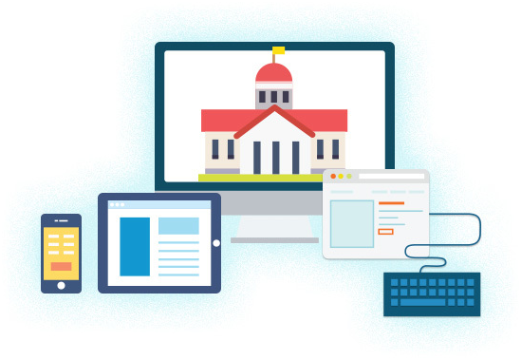
الحكومة الإلكترونية
7-
تعني الإنتقال من تقديم الخدمات العامة والمعاملات الحكومية من شكلها التقليدي إلى الشكل الإلكتروني عبر الإنترنت ، بهدف تحسين الاداء الحكومي التقليدي، من ناحية تقديم الخدمة وكفاءة الأداء والدقة وتقليل الوقت والتكلفة اللازمين لإنجاز المعاملات الحكومية.

Slide 15
متطلبات الإتصال بالانترنت
3
طريقة الإتصال السلكي
1
طريقة الإتصال اللاسلكي
2

Slide 16
طريقة الإتصال السلكي
1
يتم استخدام كابلات كوسيط نقل، ومن هذه الطرق الاتصال عبر خطوط الهاتف بطريقة ADSL.
للإتصال بالإنترنت من خلال خط الهاتف العادي، فيلزم توافر المتطلبات الآتية :
أ- جهاز حاسوب شخصي: يمكن استخدام أي جهاز حاسوب، ولكن كلما كانت مواصفاته متطورة وذات كفاءة عالية كلما كان ذلك افضل.
ب- خط هاتف.

Slide 17
ج- مودم (Modem): هو جهاز يربط بين الحاسوب وخط الهاتف لتحويل البيانات إلى إشارات على شكل موجات يمكن انتقالها عبر خطوط الهاتف، وعلى الطرف الآخر يتم تحويلها ثانيةً عبر مودم المستقبل من موجات إلى بيانات مرةً أخرى.

Slide 18
د- برنامج لتصفح الإنترنت (Browser):
هو برنامج خاص يتم بواسطته عرض صفحات الإنترنت ، مثل :
برنامج مستكشف الإنترنت (Internet Explorer)
و برنامج (Google Chrome)
هـ - مُزوِّد خدمة الإنترنت (Internet Service Provider ISP ):
هي الشركة التي توفر إمكانية الوصول إلى الإنترنت مقابل أجر مادي، وتقوم
الشركة بتزويد المشترك بالرمز الشخصي (User ID) وكلمة مرور (Password) ، ليتمكن من الإتصال بالإنترنت.

Slide 19
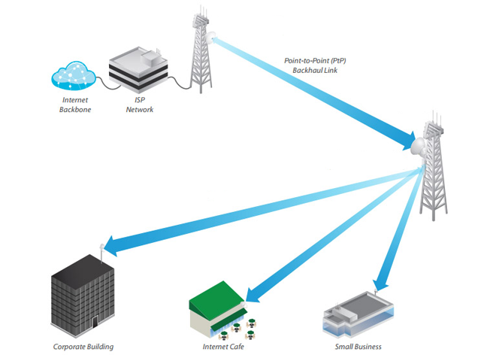
طريقة الإتصال اللاسلكي
2
حيث تُستخدم فيها أمواجٌ كهرومغناطيسية خاصّة
لتبادل المعلومات بين أعضاء الشبكة بدلاً من الأسلاك والكوابل ، أمواج الراديو كمثال.

